Slide 1
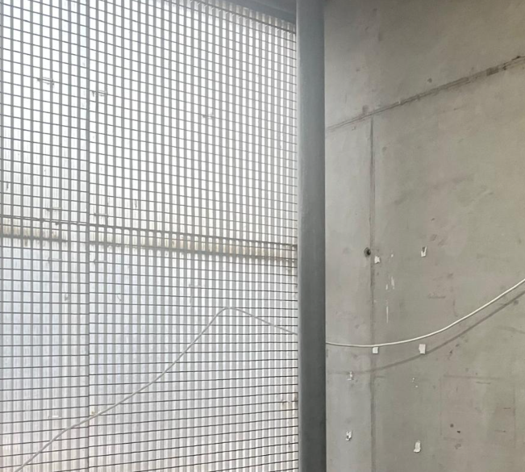


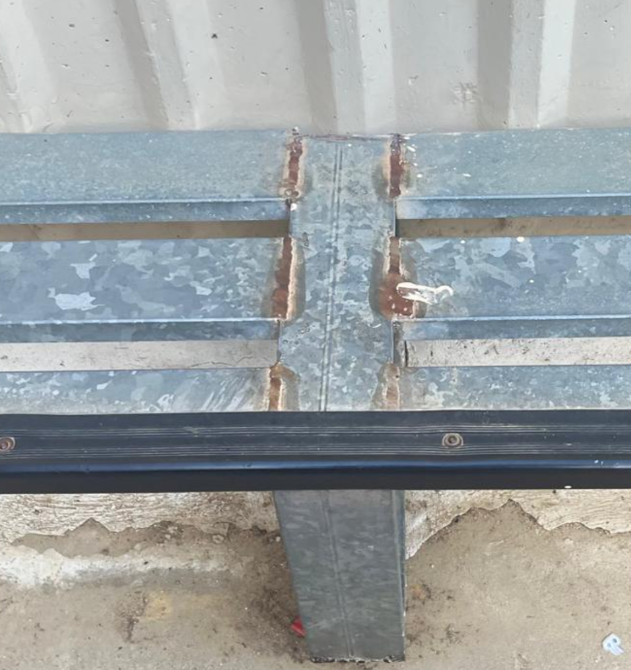

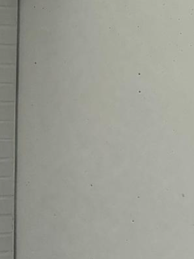

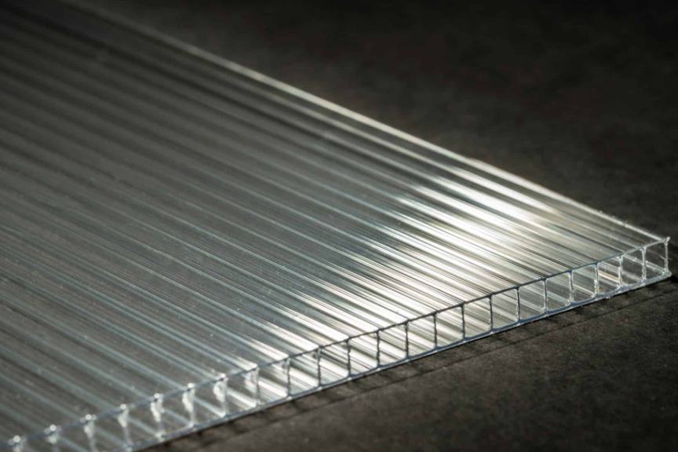
Proyecto Materiales
PROYECTO · PRESENTACIÓN
HORMIGÓN
ACERO
TRAMEX
POLIÉSTER
Tecnología· 1º Bachillerato ·10/11/2026

Slide 2
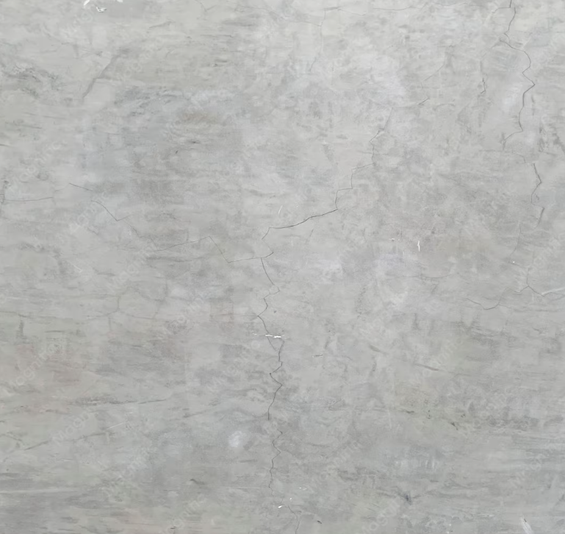
Índice
CONTENIDO
01
02
03
04
Hormigón visto
Acero Galvanizado
Tramex
Poliéster
01.1 Fabricación
02.1 Fabricación
03.1 Uso
04.1 Fabricación
01.2 Uso
02.2 Problemas relacionados con el mensaje
03.2 Fabricación
04.2 Uso

Slide 3
Hormigón visto
SECCIÓN 01 / 04
01
01.1 Fabricación
01.2 Uso

Slide 4
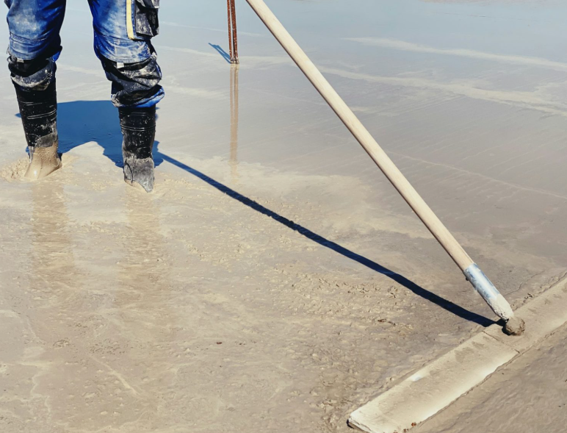


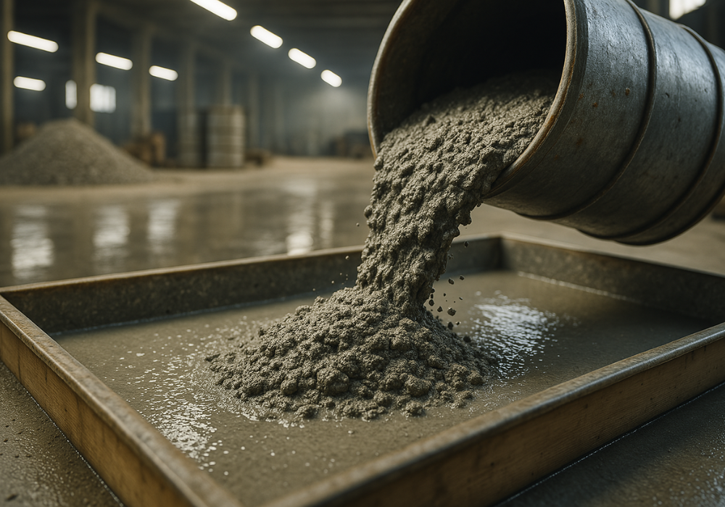

Fabricación
01 — HORMIGÓN VISTO
Hormigón Visto
Materias primas
Fabricación paso a paso
Acabados
FFotos provenientes de https://lacasadehormigon.es/ y de Áridos Mateu

Slide 5
Materias primas
SECCIÓN 01 / 04
Materias primas
Materias | Razón
Cemento | Se usa como elemento de unión
Grava | Se usa como elemento granular del hormigón
Arena | Se usa para el acabado del material y para la composición
Agua | Permite la hidratación del cemento
Aditivos | Modifican las propiedades, como por ejemplo la consistencia
Pigmentos | Alteran el color del material resultante
Fuentes
https://arg.sika.com/dam/dms/ar01/e/ManualdelhormigonSika_2018.pdf
https://www.coaatz.org/wpcontent/uploads/2016/12/4.-Hormigonarquitecto-tecnico.pdf?

Slide 6
Fabricación paso a paso
SECCIÓN 01 / 04
Hormigón Visto
Materias primas
Fabricación paso a paso
Acabados

Slide 7
Fabricación paso a paso
SECCIÓN 01 / 04

Slide 8


Uso
01 — HORMIGÓN VISTO
Título del apartado
Escribe aquí el primer punto
Escribe aquí el segundo punto
Escribe aquí el tercer punto
00
Dato o cifra clave: explica aquí qué representa

Slide 9

Acero Galvanizado
SECCIÓN 02 / 04
02
02.1 Fabricación
02.2 Problemas relacionados con el mensaje

Slide 10

Fabricación
02 — ACERO GALVANIZADO
FIG. 01 — Pie de foto
01
Título de la fase
02
Título de la fase
03
Título de la fase
Describe aquí esta fase del proceso
Describe aquí esta fase del proceso
Describe aquí esta fase del proceso

Slide 11

Problemas relacionados con el mensaje
02 — ACERO GALVANIZADO
PROBLEMA 01
PROBLEMA 02
PROBLEMA 03
Título del punto
Título del punto
Título del punto
Escribe aquí la descripción del punto
Escribe aquí la descripción del punto
Escribe aquí la descripción del punto

Slide 12

Tramex
SECCIÓN 03 / 04
03
03.1 Uso
03.2 Fabricación

Slide 13


Uso
03 — TRAMEX
Título del apartado
Escribe aquí el primer punto
Escribe aquí el segundo punto
Escribe aquí el tercer punto
00
Dato o cifra clave: explica aquí qué representa

Slide 14

Fabricación
03 — TRAMEX
FIG. 01 — Pie de foto
01
Título de la fase
02
Título de la fase
03
Título de la fase
Describe aquí esta fase del proceso
Describe aquí esta fase del proceso
Describe aquí esta fase del proceso

Slide 15
Bibliografía
FIN DE LA PRESENTACIÓN
Foto principal del policarbonato
Acrilfrasa
Foto del índice del hormigón visto
Freepick
Foto de la fabricación del hormigón visto
Áridos Mateu
Fuentes de información

Slide 16
FIN DE LA PRESENTACIÓN
Foto principal del policarbonato
Acrilfrasa
Foto del índice del hormigón visto
Freepick
Foto de la fabricación del hormigón visto

Slide 17

Gracias
FIN DE LA PRESENTACIÓN
Álvaro Castro y Matías Miessen

